Slide 1
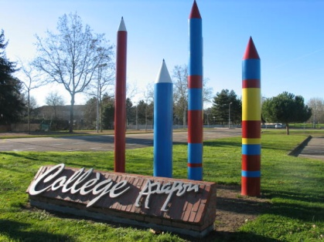
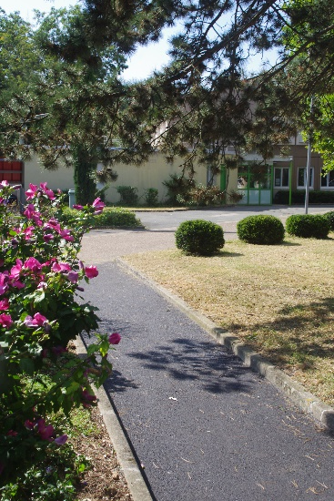
Collège
Louis
ARAGON
Création section ULIS
2004
Création classe bilangue italien
2008
Création classe « Voix
et corps»
2018
Ouverture du collège
1982
Sport +
2021
Atelier relais
2015
Entrée réseau d’éducation prioritaire
2016
Ecole ouverte
Rentrée 2025-2026

Slide 2
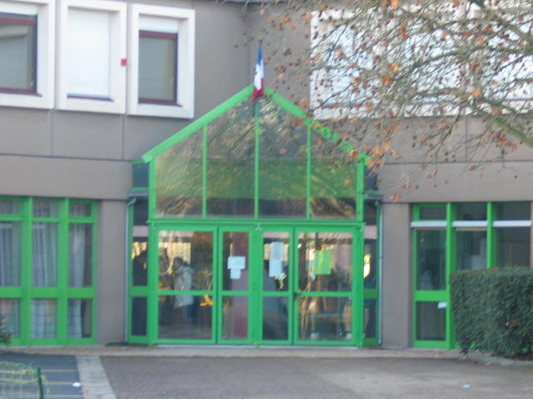
Les personnels du collège Louis ARAGON
Personnel d’entretien et de restauration
Professeurs
Infirmière
Assistante sociale
PSY EN
Parents
Elèves
Administration
Vie scolaire

Slide 3

LES CYCLES
rentrée 2014
rentrée 2016
Cycle 3
Consolidation
CM1 - CM2 - 6e
Cycle 4
Approfondissements
5e - 4e - 3e
Le cycle 3 est à cheval sur l’école et le collège : Il permet d’améliorer la continuité et la cohérence dans les apprentissages en prenant appui sur un programme d’enseignement rédigé pour les trois années
Une collaboration renforcée dans le cadre, notamment, du conseil école-collège.
Notes:
Le décret 2013-682 du 24 juillet 2013 qui prévoyait un échelonnement des dates de mises en œuvre a été modifié par le décret 2015-1023 du 19 août 2015 : pour les cycles 2, 3 et 4 ce sera à la rentrée 2016 pour tous les niveaux.
Ce décret modificatif est accessible sur : http://www.legifrance.gouv.fr/eli/decret/2015/8/19/MENE1517683D/jo

Slide 4
LES PARCOURS EDUCATIFS
Socle commun
4 parcours éducatifs : continuité CM1-CM2 et validation en fin de cycle 4 (soutenance orale du DNB, contrôle continu, etc.)
*Parcours santé
*Parcours d’éducation artistique et culturel
*Parcours citoyen
*Parcours avenir
Notes:
À noter : les 4 objectifs du premier domaine du socle commun, présentés ici, devront être maitrisés chacun, contrairement aux objectifs des autres domaines. L’évaluation des niveaux atteints dans la maitrise des divers éléments du socle commun portera sur les quatre objectifs du domaine 1 et sur les quatre autres domaines, envisagés chacun globalement.

Slide 5
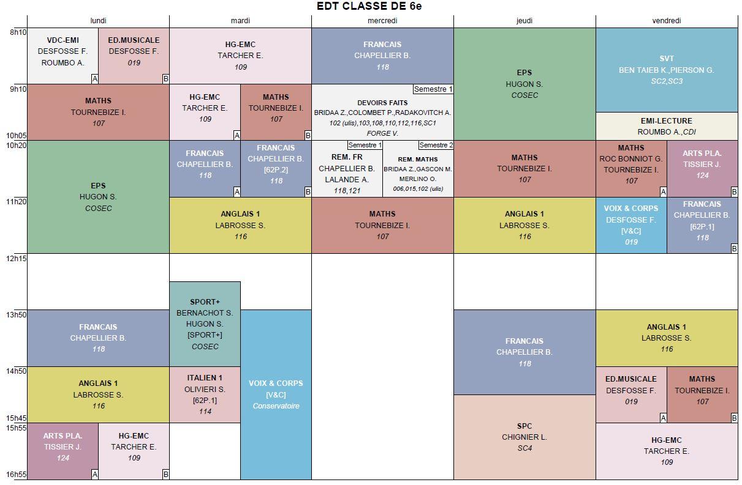
L’emploi du temps 25 h + 1h Devoirs Faits obligatoire
4h30 de mathématiques
3 heures d’HG+ EMC
4h d’éducation physique et sportive
1h d’arts plastiques et 1h d’éducation musicale
4h30 de français
3h de SVT- Physique
4h d’anglais

Slide 6
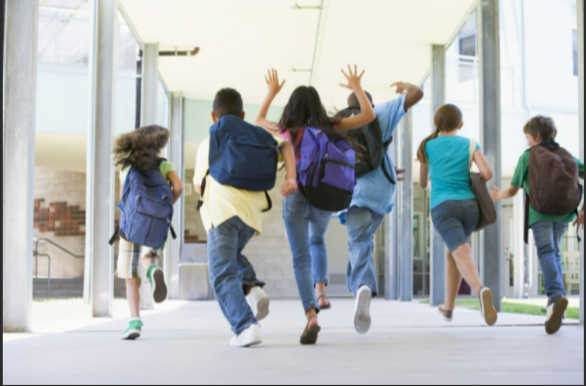

Service vie scolaire
Accueil des élèves
Les élèves sont accueillis dans l’établissement de 8h00 à 17h00.
En dehors des heures de cours, les élèves sont pris en charge en étude surveillée.
Une aide aux devoirs faits est proposée de 17h00 à 18h00, sur inscription.

Slide 7





LES OPTIONS POSSIBLES
6e : 1 option possible parmi :
* Sport+ (tennis, football, athlétisme) - 2h
* Italien bilangue - 2h
* Corps & Voix en lien avec le conservatoire de roannais agglomération - 3h
(2h au conservatoire et 1h au collège)
Ensuite en 5e : choix d’une 2e langue parmi espagnol, allemand et italien. Les 6e italien bilangue conservent l’italien.
Possibilité de suivre un enseignement Langue et culture de l’antiquité (latin),

Slide 8
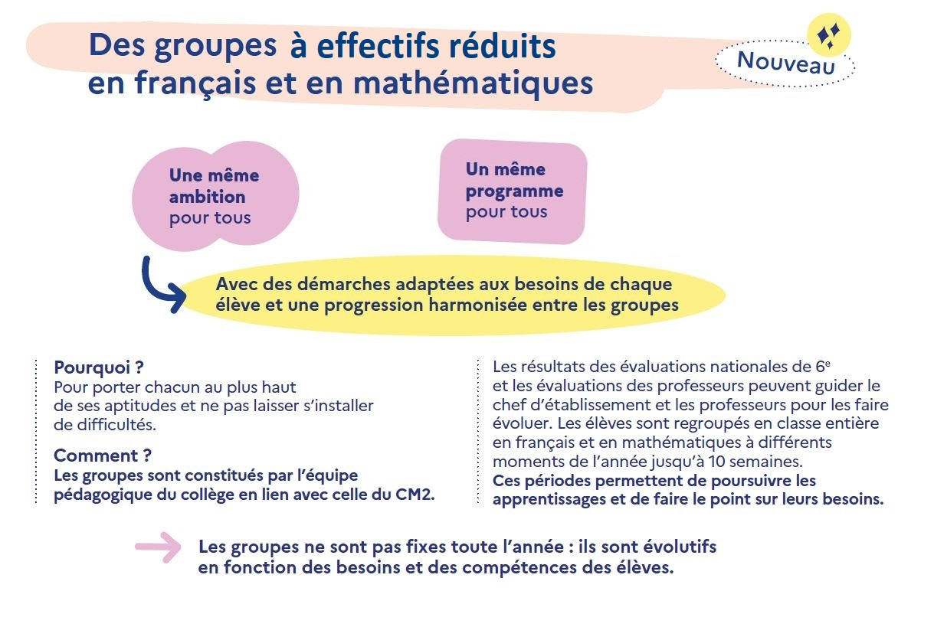

Slide 9

Cellule
BVE

Slide 10
ÉLÈVES A BESOINS ÉDUCATIFS PARTICULIERS
PPRE
PROGRAMME PERSONNALISÉ DE RÉUSSITE ÉDUCATIVE
Difficultés scolaires et éducatives – champ pédagogique (équipes pédagogiques et éducatives)
PAI
PROJET D’ACCUEIL INDIVIDUALISÉ
champ médical – infirmière scolaire
DISPOSITIFS
ÉLÈVES
PAP
PLAN D’ACCOMPAGNEMENT PERSONNALISÉ
Troubles DYS – champ pédagogique (professeur principal)
PPS
PROJET PERSONNALISÉ DE SCOLARISATION
champs du handicap – enseignant référent et Maison Loire Autonomie

Slide 11

CYBERCOLLEGE
Connexion unique par EDUCONNECT

Slide 12
CYBERCOLLEGE
Soirée d'information sur Cybercollège
Afin d’accompagner au mieux les familles dans l’utilisation de Cybercollège, une soirée d’information et de prise en main de l’outil est organisée le jeudi 11 septembre à partir de 17 h.
Ce moment sera l’occasion de :
découvrir les fonctionnalités de la plateforme,
comprendre son rôle dans le suivi scolaire de votre enfant,
poser toutes vos questions.

Slide 13
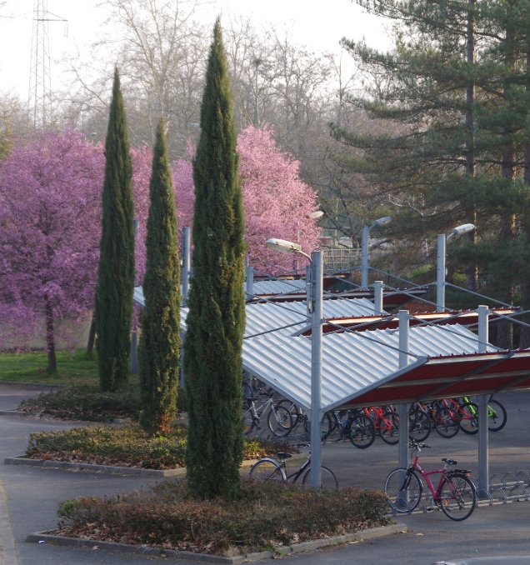

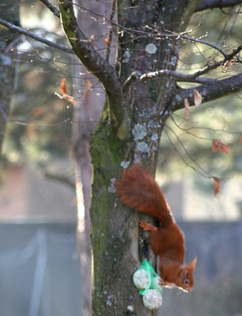

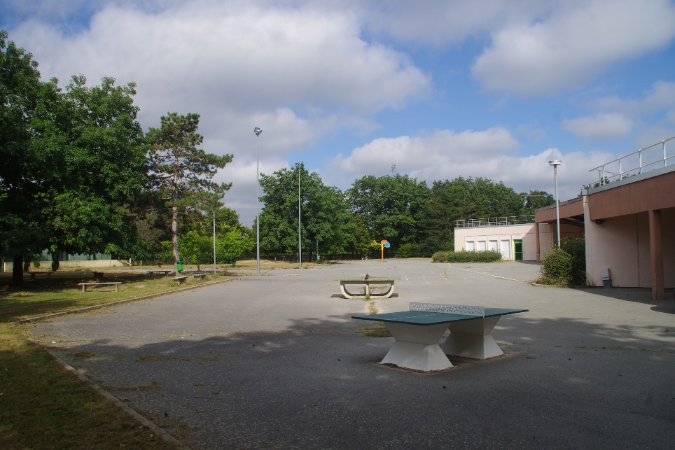
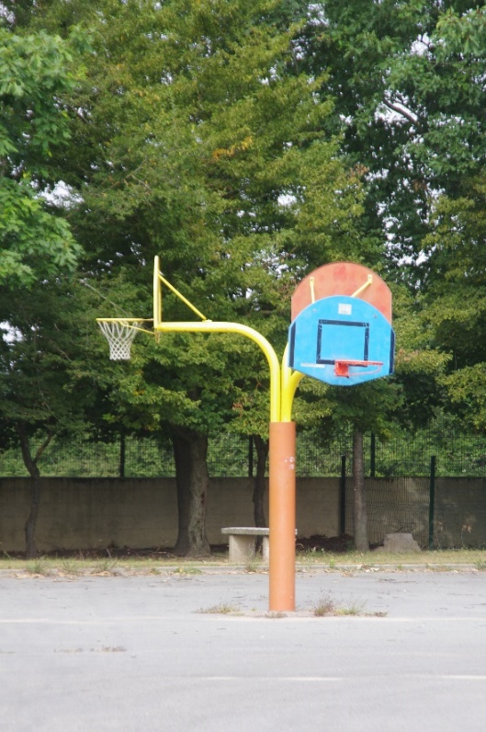
Un environnement propice aux apprentissages

Slide 14
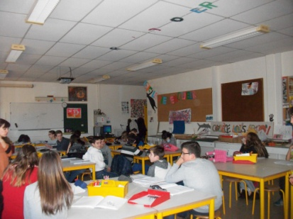
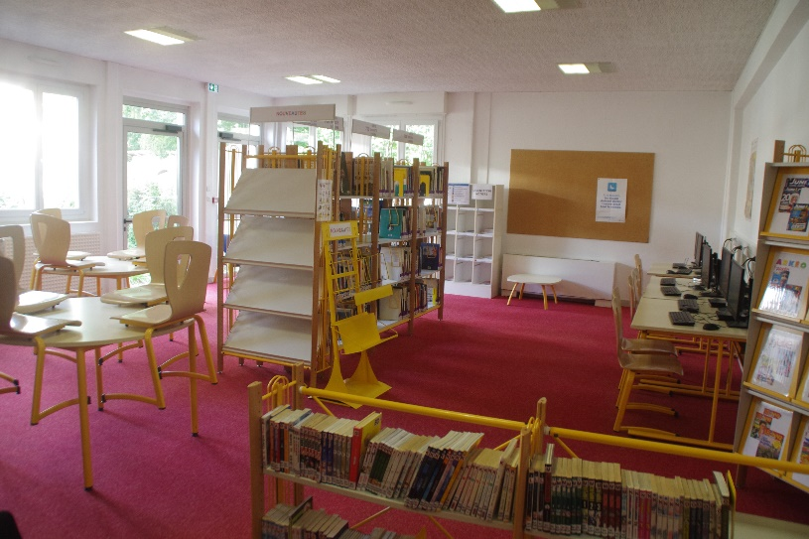
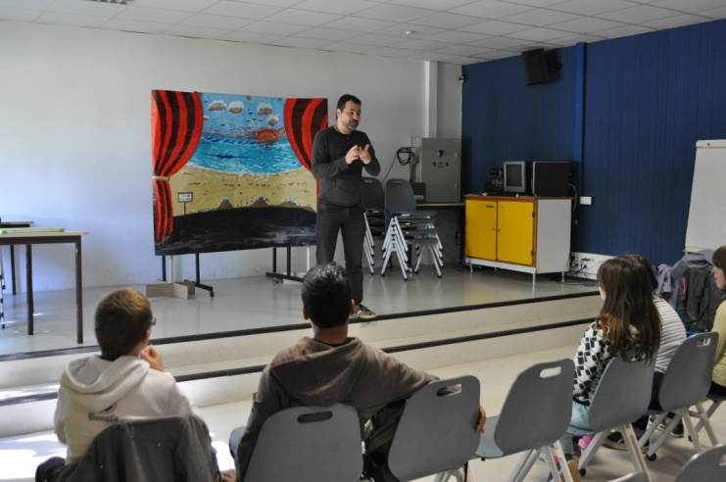
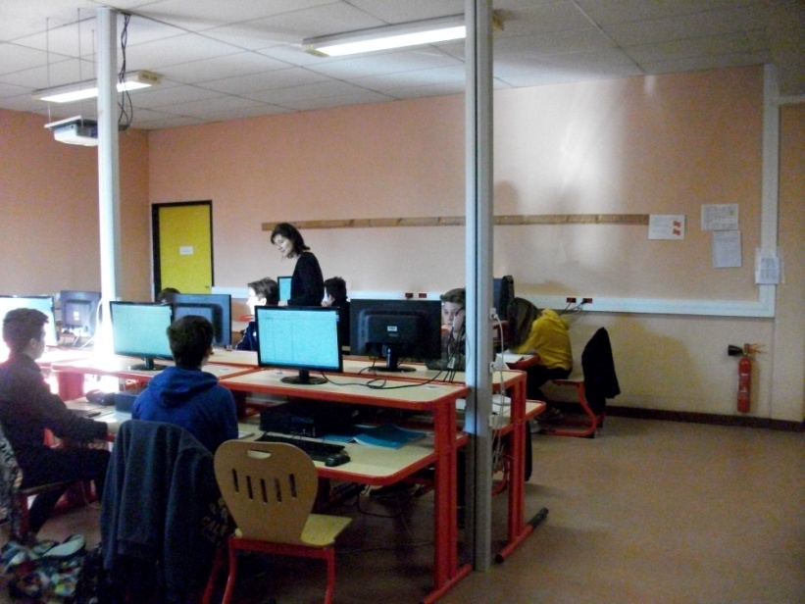
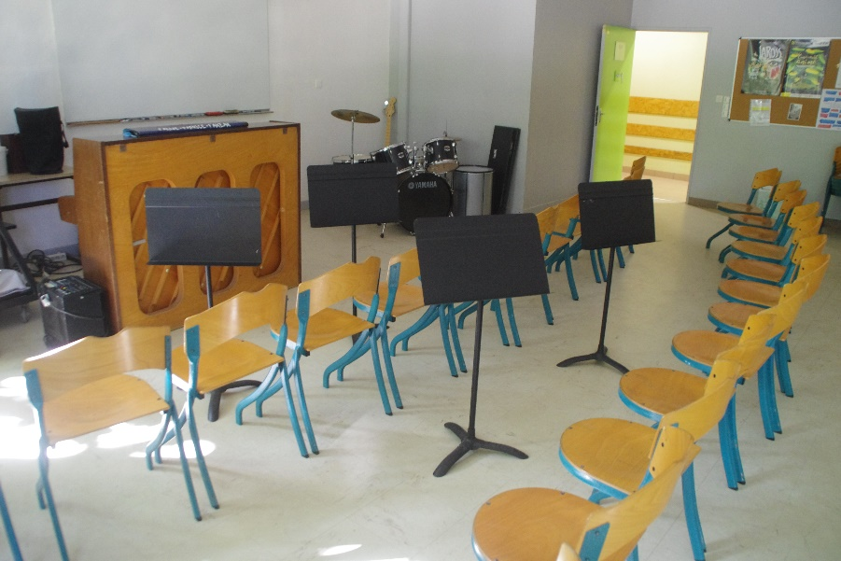
Des salles adaptées aux apprentissages

Slide 15
LA VIE AU COLLEGE EN DEHORS DES HEURES DE COURS
Les heures de permanence
Le CDI
Le foyer
Les club méridiens : échecs, généalogie, mangas, lecture écriture…

Slide 16
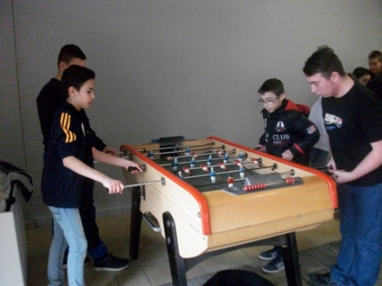
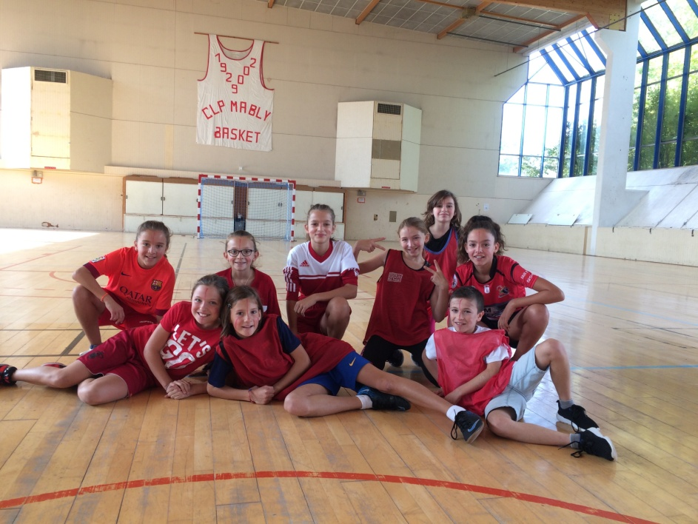
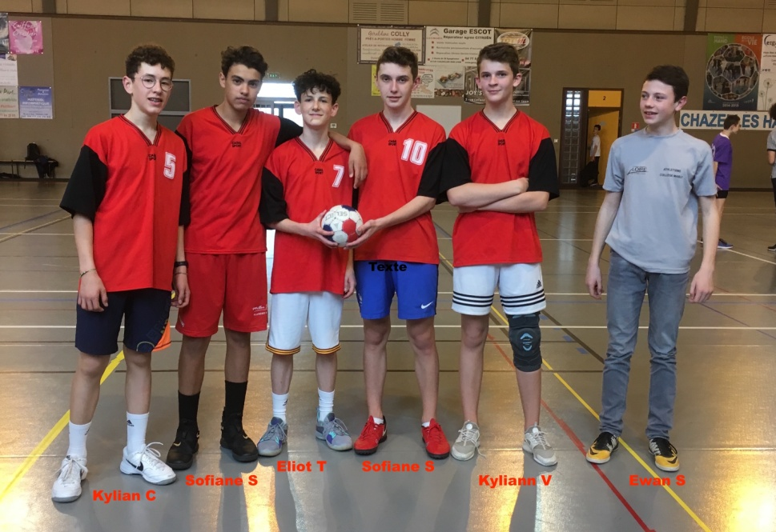
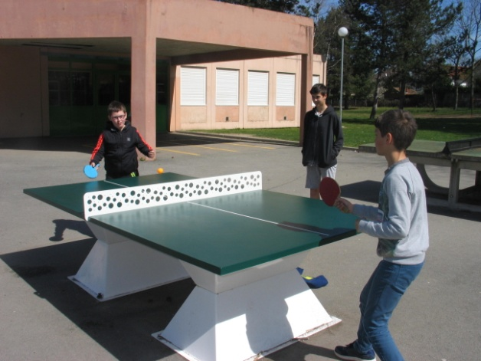
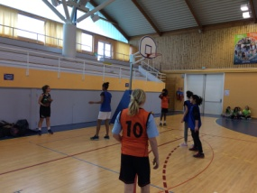
Deux associations dynamiques
L’UNSS, une association sportive de 130 collégiens-adhérents
Le Foyer Socio-Educatif, financements des actions culturelles et de loisirs

Slide 17
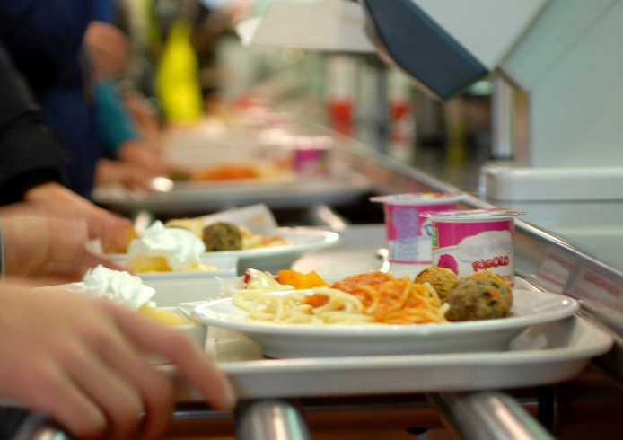
La demi-pension
Un service de demi-pension 5 jours par semaine.
Les tarifs jusqu’à décembre 2025 :
Au ticket 4,35 €
Forfait premier trimestre 3 jours : 163,8 € (3,90 le repas)
Forfait premier trimestre 4 jours 201,6 € (3,60 € le repas)
Forfait premier trimestre 5 jours 221,9 € (3,17 € le repas)

Slide 18



Un accueil spécifique pour les élèves de 6e Jeu de piste – chasse aux trésors – activités sportives
Effectif réduit par classe
25 en 6e REP
Savoir nager pour tous
Une journée de pré-rentrée réservée aux élèves de 6e
Le lundi 2 septembre 2024

Slide 19
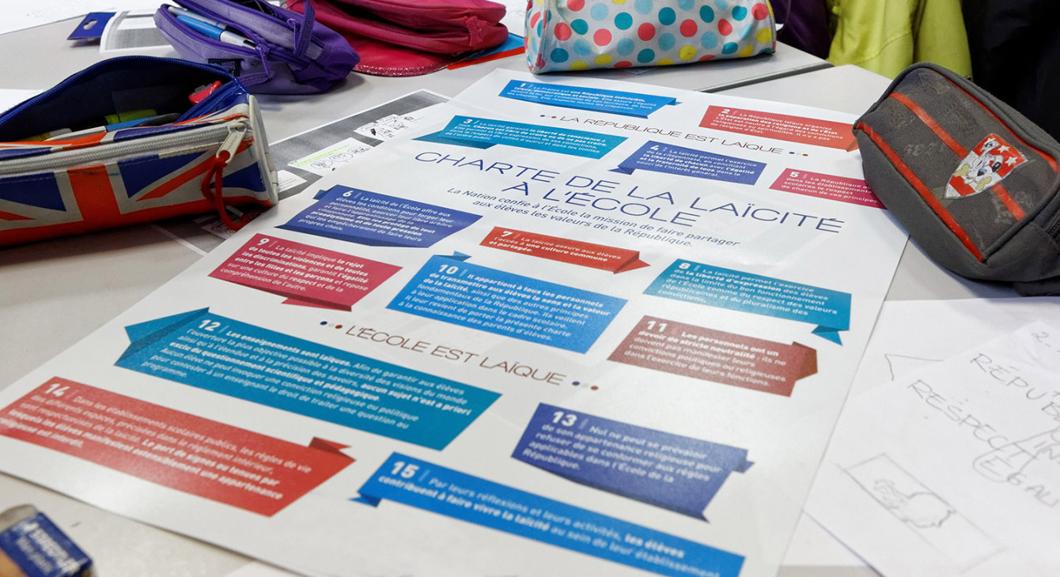
Nous vous remercions pour votre attention.

